Slide 1
Aktuální informace v rámci oddělení letišť
s dopadem na provoz všeobecného letectví
Lenka Javůrková
ÚŘAD PRO CIVILNÍ LETECTVÍ
ŘLP ČR, s.p. – Jeneč – 2024

Slide 2
Oddělení Letišť
Od 1. 1. 2024 je oddělení letišť součástí nově zřízeného Odboru Letišť a Navigačních Služeb (OLNS)
Náplň oddělení letišť zůstává nezměněna v oblasti dozoru nad letišti a heliporty a územní ochranou letišť a heliportů.
Novou agendou oddělení je vyhlašování Ochranných pásem letišť a heliportů

Slide 3
Státní dozor a další činnosti OL - 2023
Statistika:
plánované kontroly VFR letišť - 25 (uskutečněno 24)
neplánované kontroly VFR letišť – 1
dopad na provozuschopnost AD – 0
v období 2023 změna na pozici odpovědných zástupců – 7
počet souhlasů s činností v OP – 30
počet nově zřízených ochranných pásem letišť – 16
územní ochrana letišť (počet žádostí v rámci územního / stavebního řízení) – 1734
seminář pro provozovatele letišť – účast 35 zástupců provozovatelů

Slide 4
Z kontrol AD v roce 2023
Vyplývají následující zjištění dle počtu výskytu (% výskytu):
v 50% nekontrastní značení
v 35% neaktuální letištní řád
v 35% nedoložení stanovení druhu letiště
v 25% neaktuální letištní pohotovostní plán
v 25% nekompletní sada záchranných prostředků (nůž, páčidlo, rukavice..)
v 25% neaktuální ICAO Mapa
v 20% nebyly vedeny záznamy o kontrolách pohybových ploch a záznamy o zajištění HZS v provozní době

Slide 5
Příklady z kontrol letišť
Únosnost povrch RWY
Návěstní plocha
Prahové značení
Kužely
Postranní značení RWY
Ukazatel směru větru

Slide 6
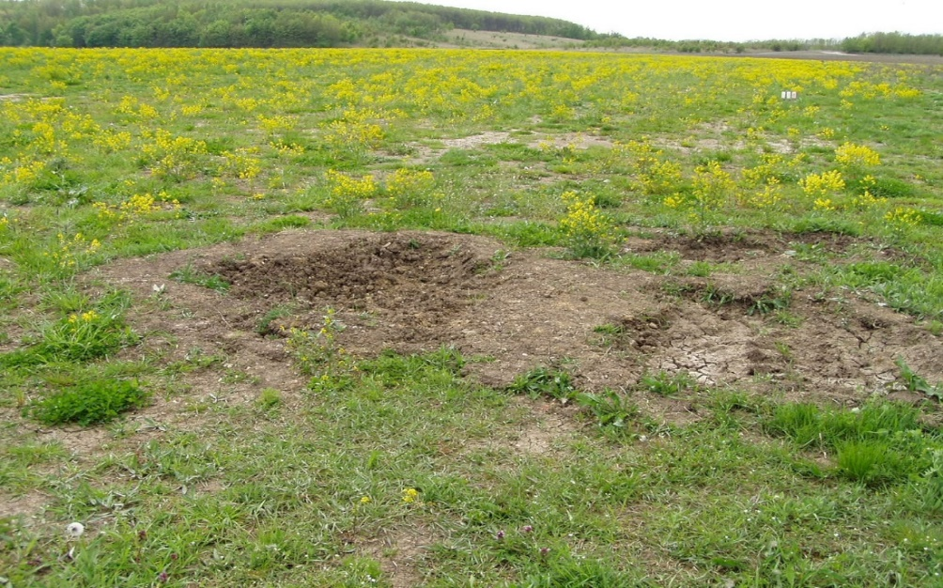
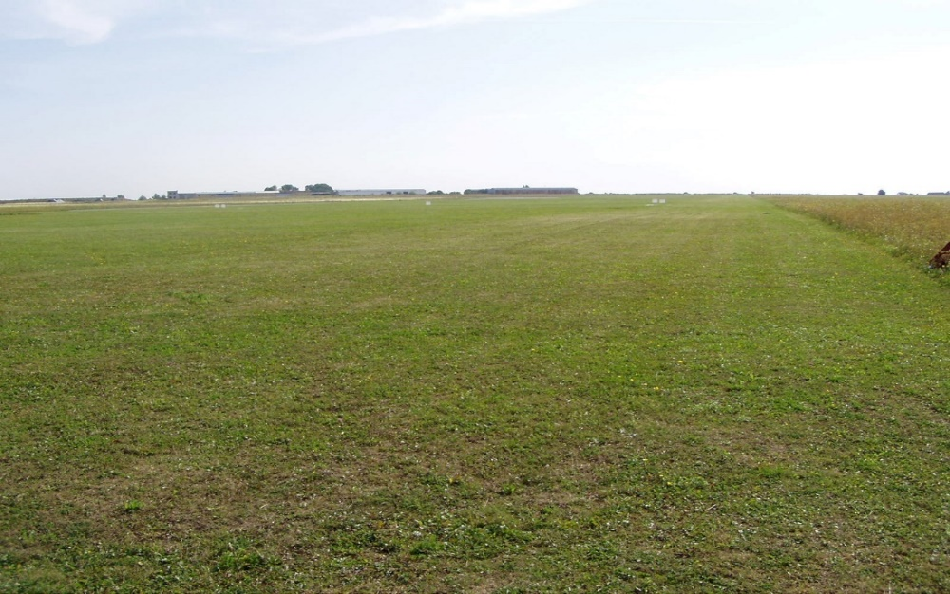
Únosnost a povrch rwy
Bez nerovností, které by mohly narušit tření nebo jinak nepříznivě ovlivnit vzlet nebo přistání
Únosnost RWY musí odpovídat provozu letounů, kterým je určena
Maximální výška porostu RWY včetně pásu RWY (strip) - 35 cm
Takto ne… Takto ano ☺

Slide 7
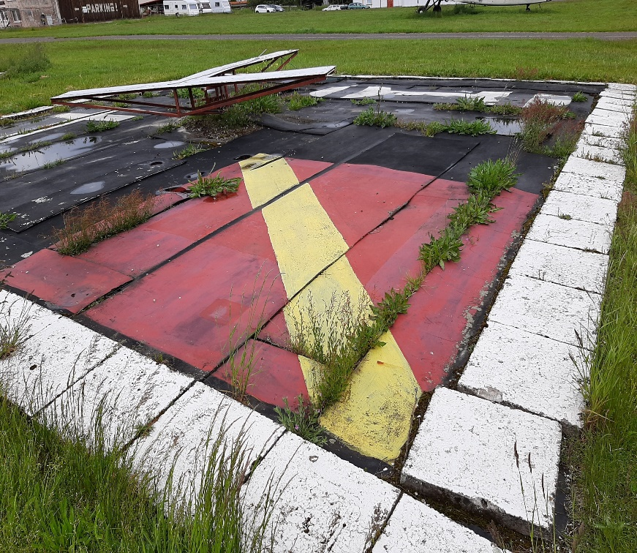
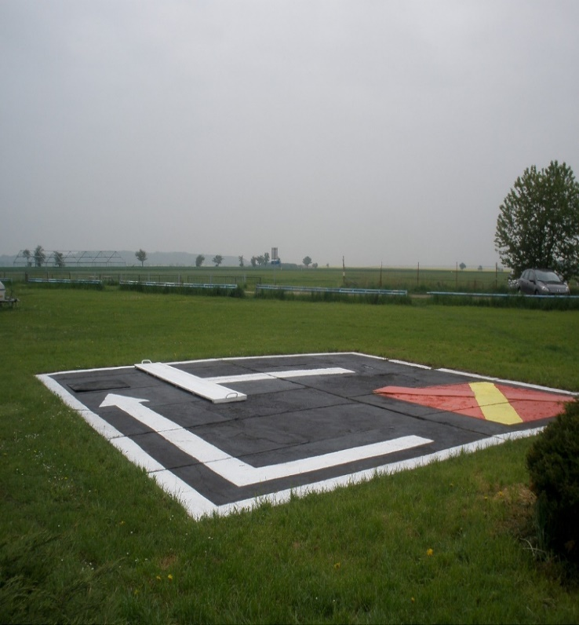
NÁVĚSTNÍ PLOCHA – pokud je zřízena
Umístěna tak, aby byla viditelná ze všech úhlů azimutu z výškového úhlu nejméně 10° nad vodorovnou rovinou při pozorování z výšky 300 m
Musí mít rovný vodorovný povrch a musí být tvaru čtverce o straně nejméně 9 m
Musí být zvolena tak, aby kontrastovala s barvou používaných návěstních znaků a musí být lemována bílým pásem šířky nejméně 0,3 m
Takto ne… Takto ano ☺

Slide 8
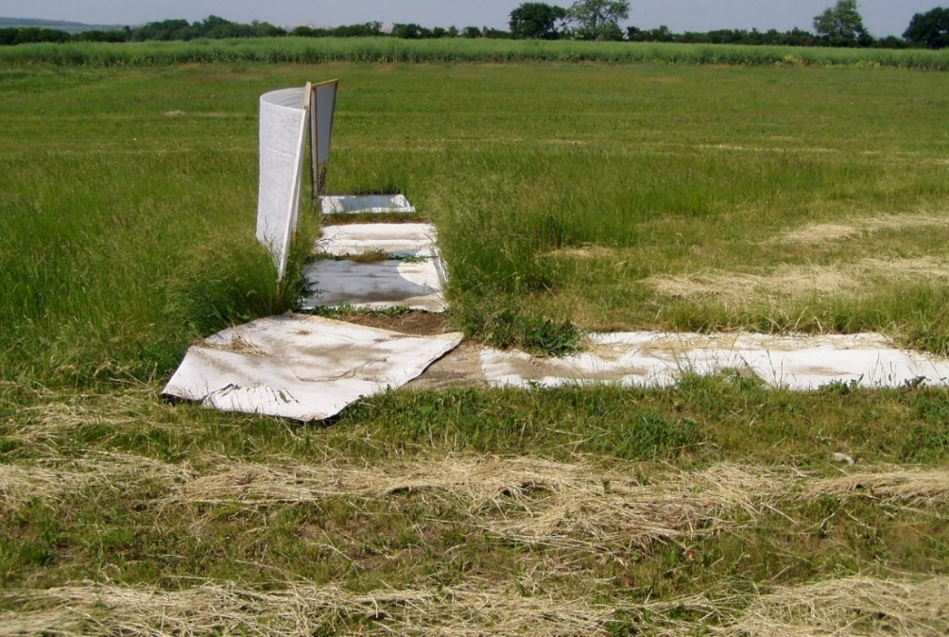
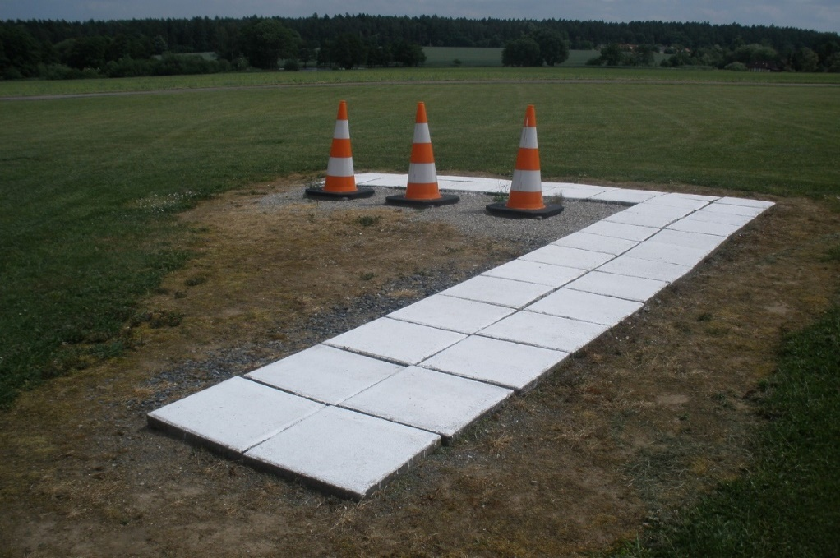
Prahové značení rwy
Tvaru písmene „L“ v rozích prahu dráhy se základnou směřující ven a doplněnými dvěma praporky nebo třemi kužely
Podélná strana minimálně 6 m, základna minimálně 4,5 m
Bílá barva
Takto ne… Takto ano ☺

Slide 9
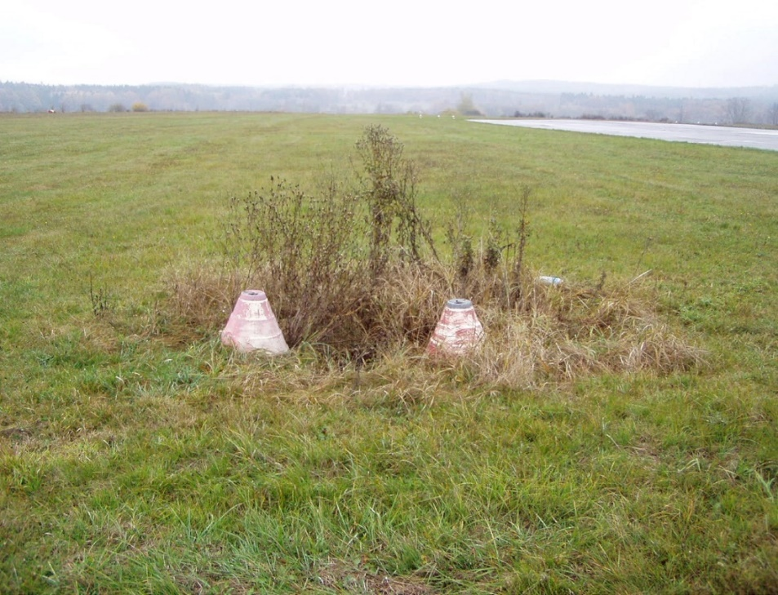
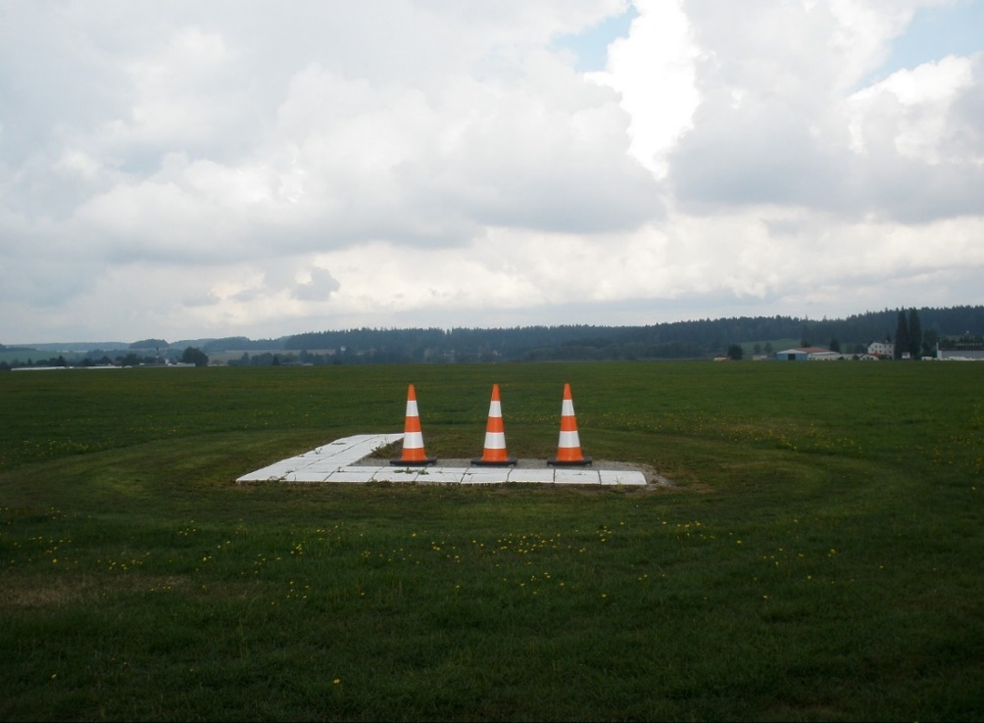
kužely
Minimální výška 50 cm
Tři kužely (počet nenahrazuje výšku) na každé straně RWY
kombinace barev oranžová a bílá
Takto ne… Takto ano ☺

Slide 10
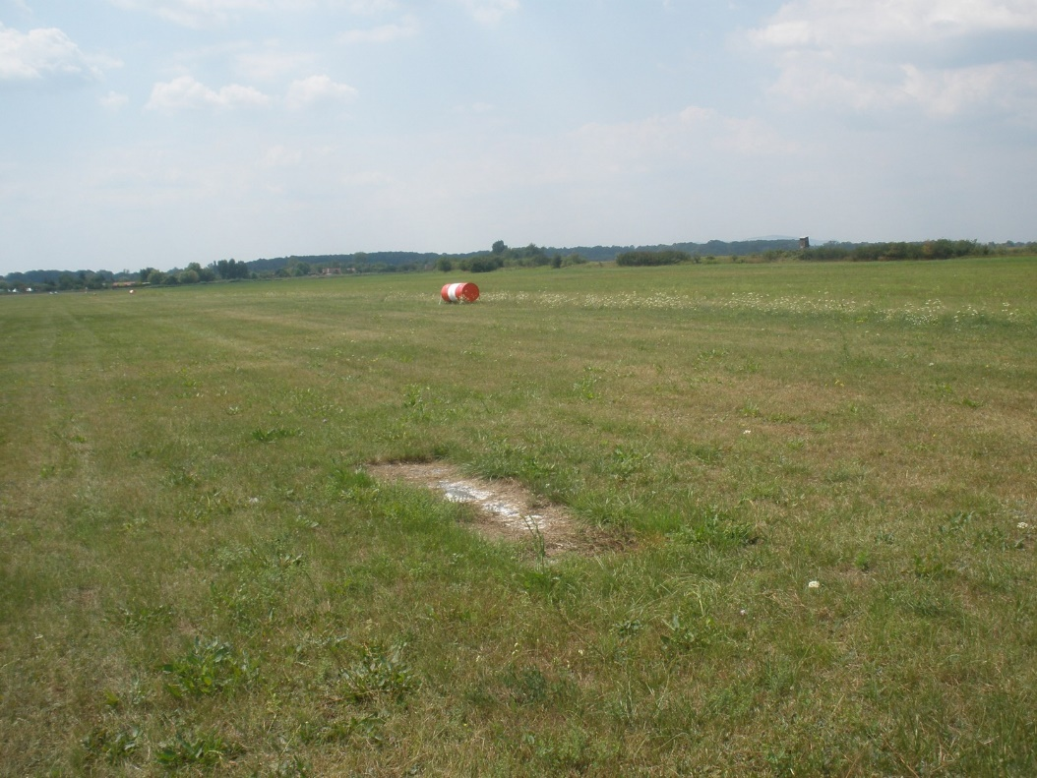
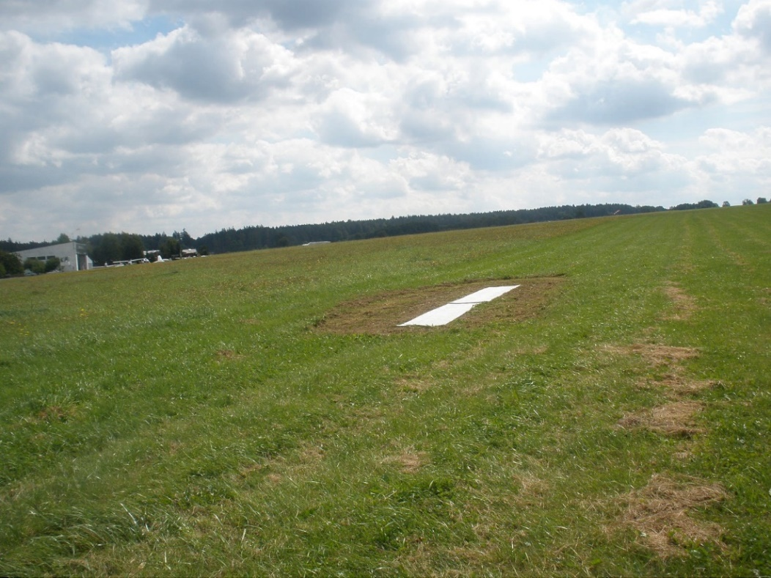
Postranní značení rwy
Tvar obdélníku velikosti 0,8 m x 3 m nebo kužely ne nižší než 50 cm, aby jasně vymezovaly RWY umístěných max. 200 m od sebe
Takto ne… Takto ano ☺

Slide 11
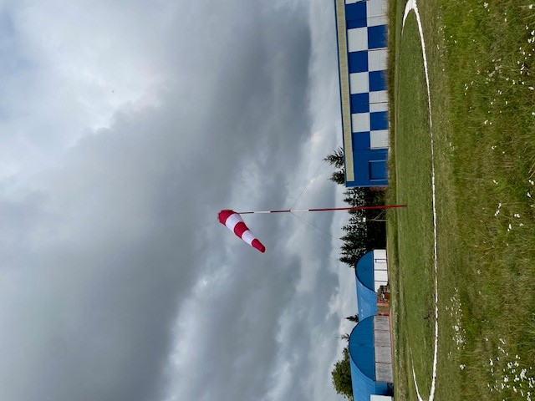
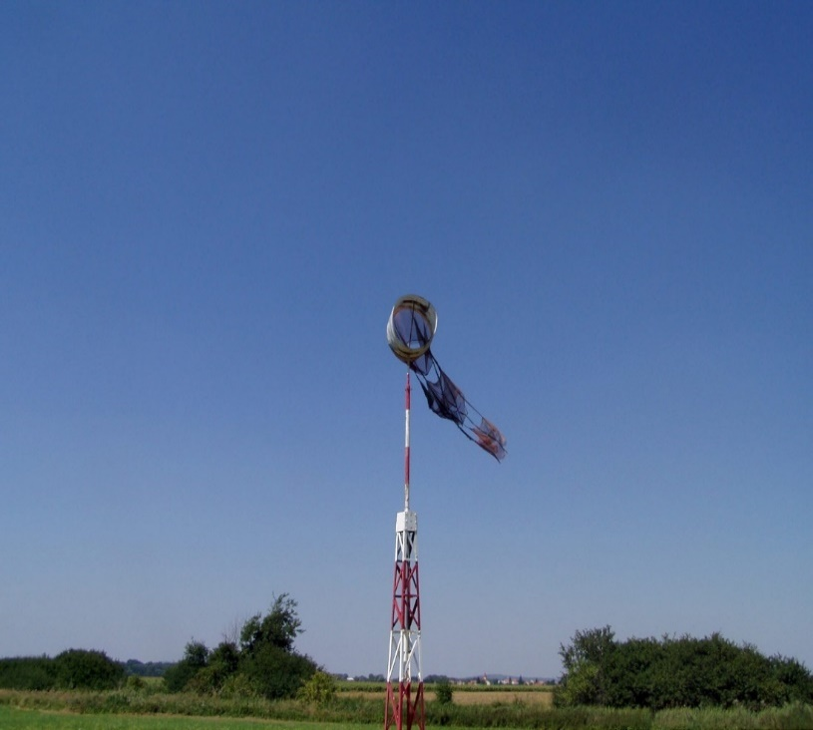
Ukazatel směru větru
Nejméně jeden ukazatel směru větru
Umístěn tak, aby byl viditelný z letících letadel nebo z letadel na pohybové ploše a aby při tom nebyl ovlivňován vzdušnými víry, vyvolanými blízkými objekty a v maximální vzdálenosti 600 m od prahu RWY
Tvar komolého kužele minimální délky 3,6 m s průměrem na začátku nejméně 0,9 m a na konci nejméně 0,3 m
Poloha vyznačena kružnicí bílé barvy o průměru 15 m se šířkou čáry nejméně 0,5 m
Takto ne… Takto ano ☺

Slide 12
kontroly AD v roce 2024
3-letý cyklus plánovaných kontrol + letiště vyhodnocené jako rizikové
pokračování v ověřování dokumentace letiště vs. VFR příručka
fyzický stav letiště
v souvislosti se změnou Leteckého předpisu L15 nebude OL v rámci kontrol vyžadovat AIP, VFR příručku a Letecké předpisy řady L v listinné podobě

Slide 13
Novinky v roce 2024
Odchod Leteckého stavebního úřadu z ÚCL (Dle novely zákona č. 49/1997 Sb. o civilním letectví, není ÚCL s účinností od 1.1.2024 zvláštním stavebním úřadem pro letecké stavby)
Letecký stavební úřad je od 1. 1. 2024 součástí Dopravního a energetického stavebního úřadu (DESÚ)
Veškerou korespondenci a komunikaci ohledně leteckých staveb tedy prosím směřujte již na Dopravní a energetický stavební úřad (DESÚ). Kontaktní údaje naleznete pod odkazem https://desu.gov.cz/Kontakt.html
Ochranná pásma letišť a heliportů byla převedena do agendy Oddělení letišť

Slide 14
Děkuji za pozornost.

